Slide 1

Муниципальное бюджетное дошкольное образовательное учреждение
детский сад № 14 г. Тверь
Многофункциональная дидактическая игра «Волшебный круг» предназначена для детей 3-7 лет.
АВТОРСКАЯ РАЗРАБОТКА
Секретарёва Анастасия Владимировна, воспитатель
без категории
Тверь, 2018г

Slide 2
СОДЕРЖАНИЕ:
Актуальность
Цели и задачи
Описание дидактической игры «Волшебный круг»
Методические рекомендации к дидактической игре «Волшебный круг»
Предлагаемые области применения дидактической игры «Волшебный круг»
Предполагаемый результат

Slide 3
АКТУАЛЬНОСТЬ:
Учиться играя! Чтобы маленькие дети овладели необходимыми движениями, речью, разнообразными умениями и навыками, их надо этому научить.
Для этого и была разработана многофункциональная дидактической игры «Волшебный круг». Дети играют, не подозревая, что осваивают какие-то знания, овладевают навыками действий с определенными предметами, учатся культуре общения друг с другом.

Slide 4
Цель игры:
развитие интеллектуальных, познавательных способностей у дошкольников.
Задачи:
развивать познавательную активность;
обогащать словарь детей;
развивать мелкую моторику рук, целенаправленность
действий;
устанавливать правильное соотношение между игрой
и знаниями в жизни ребенка;
создание положительно-эмоциональное отношение к выполнению задания.

Slide 5
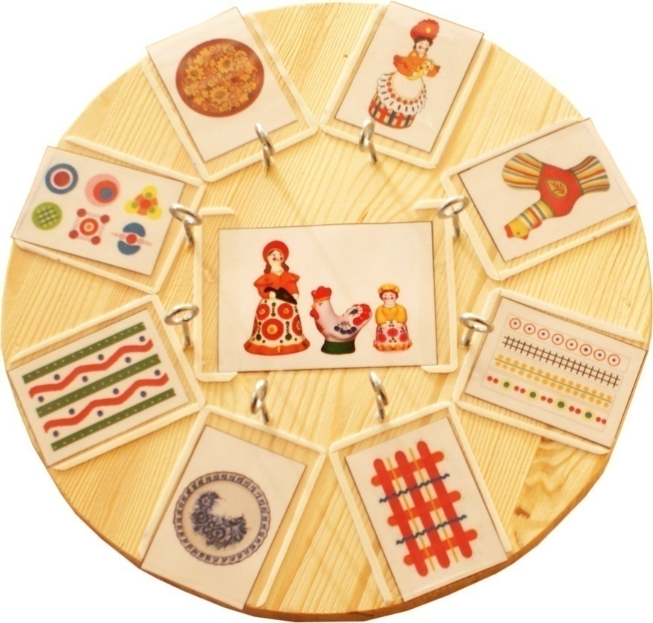
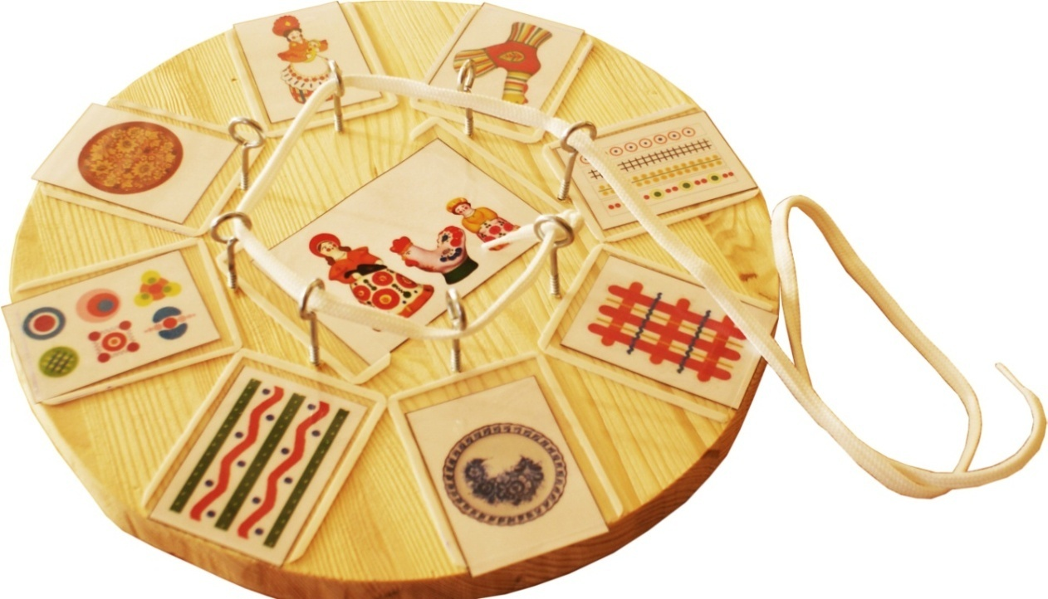
Игра представляет круг с карточками, которые легко меняются.
Игра абсолютно безопасна, не имеет острых углов и предметов.

Slide 6
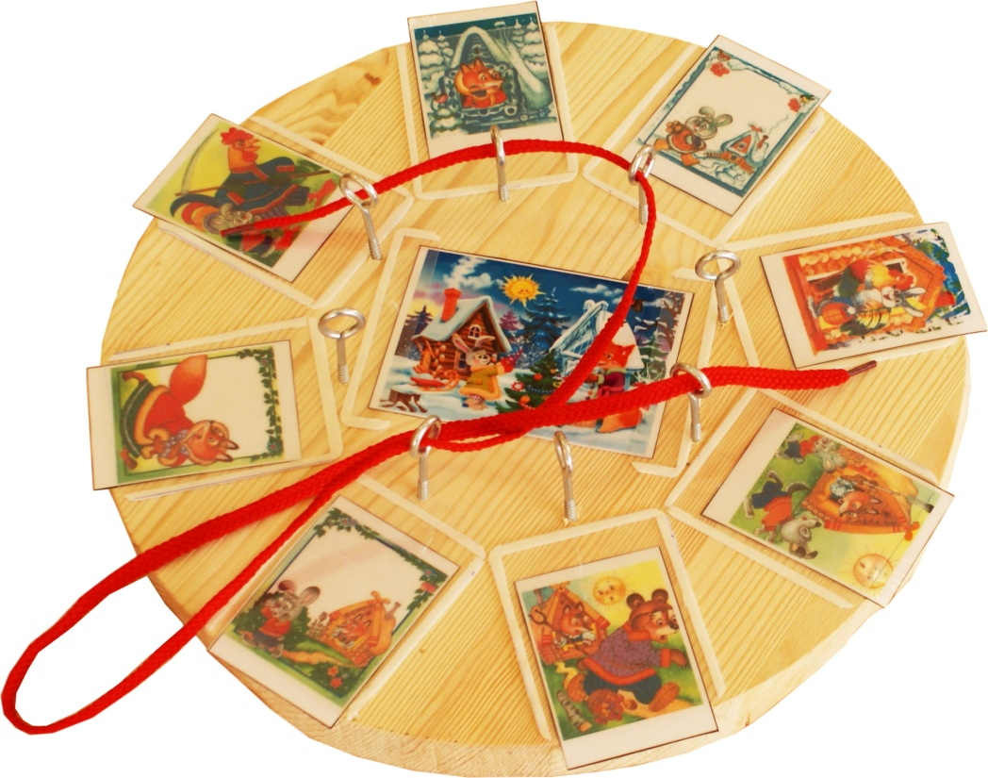
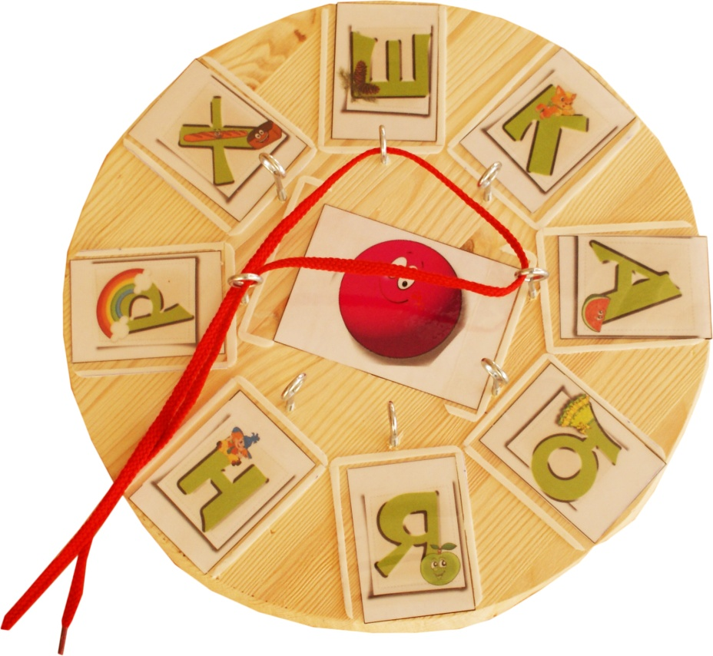
Новизна дидактической игры состоит в том, что на достаточно небольшом объеме игрового поля, можно решать несколько дидактических задач.
Игровой сюжет расположен в соответствии с усложнением, поэтому данную дидактическую игру можно использовать на разных возрастных этапах, начиная с младшего возраста.

Slide 7
Методические рекомендации.
в игре могут принимать участие как один ребенок, так и группа детей;
играть можно как самостоятельно, так и под руководством взрослого;
игровое поле необходимо поставить на любую ровную поверхность;
в специальные окошки вставить тематические карточки по кругу, в цент круга вставить карточку с заданием;
на карточках изображены картинки. Для каждого задания разработан свой набор карточек;
в зависимости от задания, ребенок соединяет карточки при помощи шнуровки через специальные крючки, создавая последовательность, либо объединяя карточки по общему признаку, либо исключая лишнее;
большие карточки с заданием можно использовать отдельно как основу для беседы с ребенком;
для знакомства с игрой полезно предоставить ребенку возможность некоторое время просто поиграть с карточками, назвать каждую из них, рассмотреть картинки;
продолжительность игры зависит от интереса ребенка и его возрастных особенностей.

Slide 8
Предполагаемые области применения:
развитие речи;
формирование элементарных математических представлений;
ознакомление с предметным и социальным окружением;
окружающий мир;
изобразительная деятельность.

Slide 9

Расскажи сказку
В центр поля вставляется большая карточка с изображением сказки. По кругу вставляются маленькие карточки с героями (событиями), о которых рассказано в сказке. Ребенку предлагается рассмотреть карточки и рассказать что на них нарисовано.

Slide 10
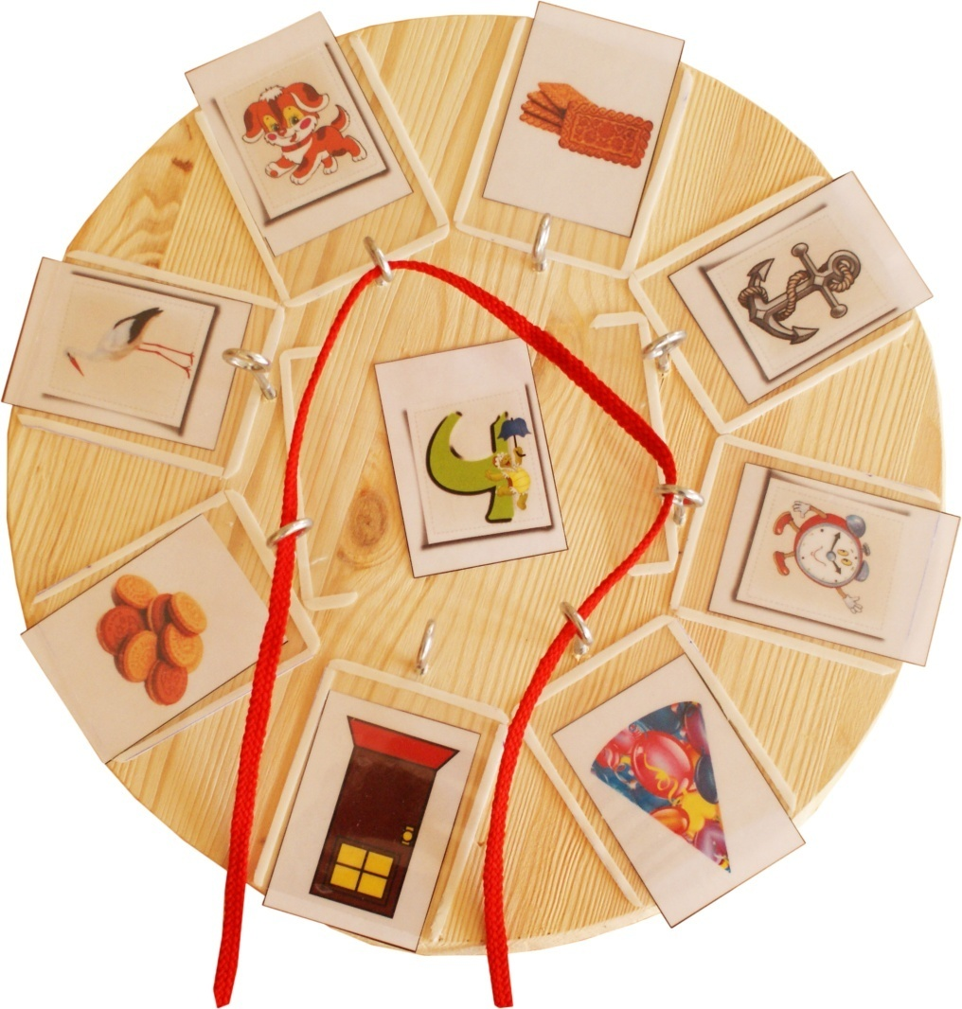
Звуковая культура речи
В центр поля вставляется большая карточка с изображением звука(з, с, ж, ш и т.п.). По кругу вставляются маленькие карточки с картинками. Ребенку предлагается рассмотреть карточки и рассказать что на них нарисовано.

Slide 11

Составь слово
В центр поля вставляется большая карточка с изображением. По кругу вставляются маленькие карточки с буквами. Ребенку предлагается рассмотреть карточки и рассказать что на них изображено.

Slide 12
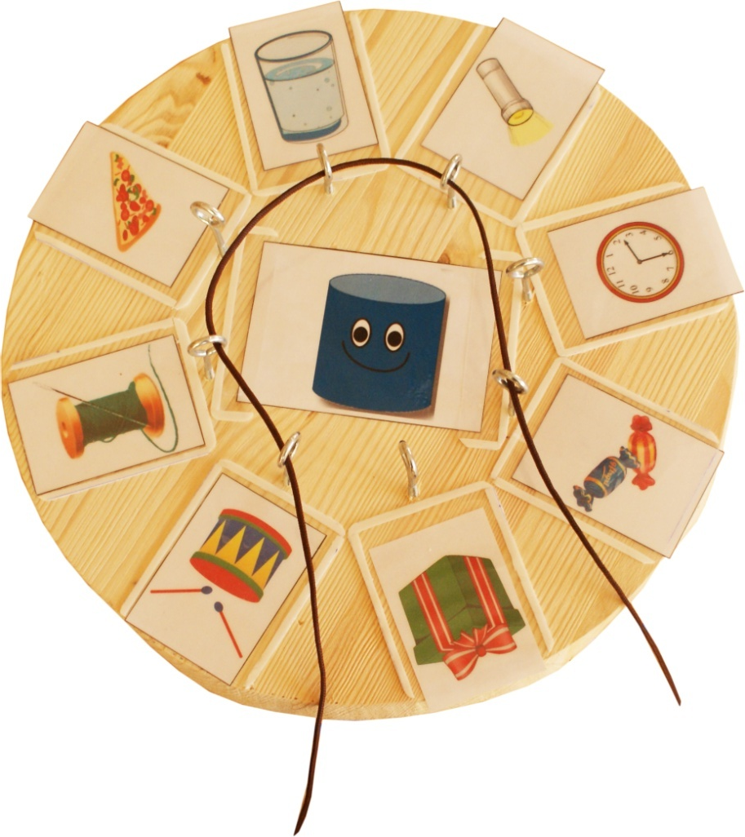
Выбери фигуру
В центр поля вставляется большая карточка с изображением фигуры. По кругу вставляются маленькие карточки с картинками. Ребенку предлагается рассмотреть карточки и рассказать, что на них нарисовано.

Slide 13
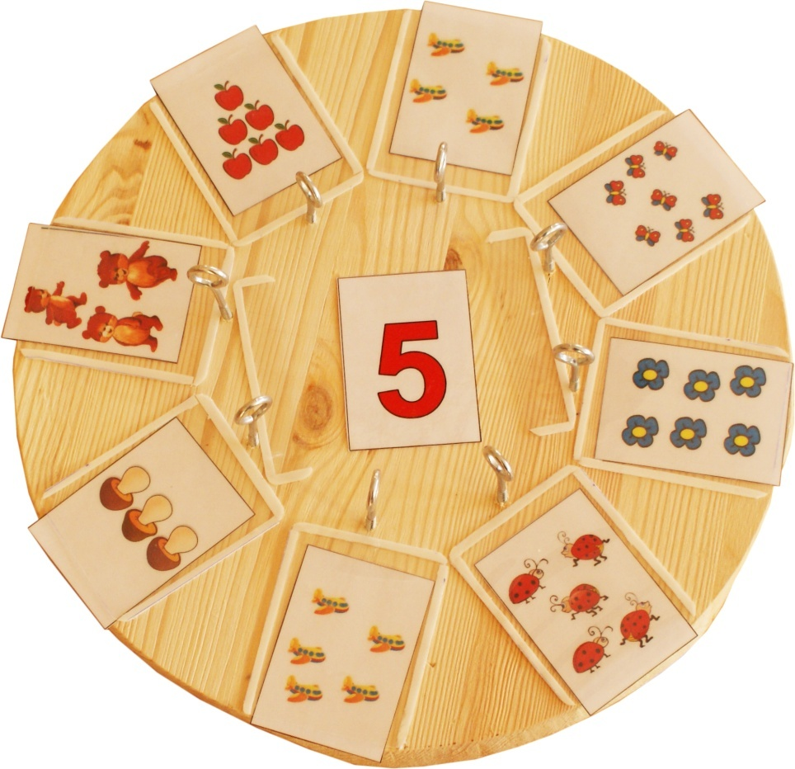
Выбери количество
В центр поля вставляется большая карточка с изображением цифры или количеством. По кругу вставляются маленькие карточки с картинками. Ребенку предлагается рассмотреть карточки и рассказать что на них нарисовано.

Slide 14
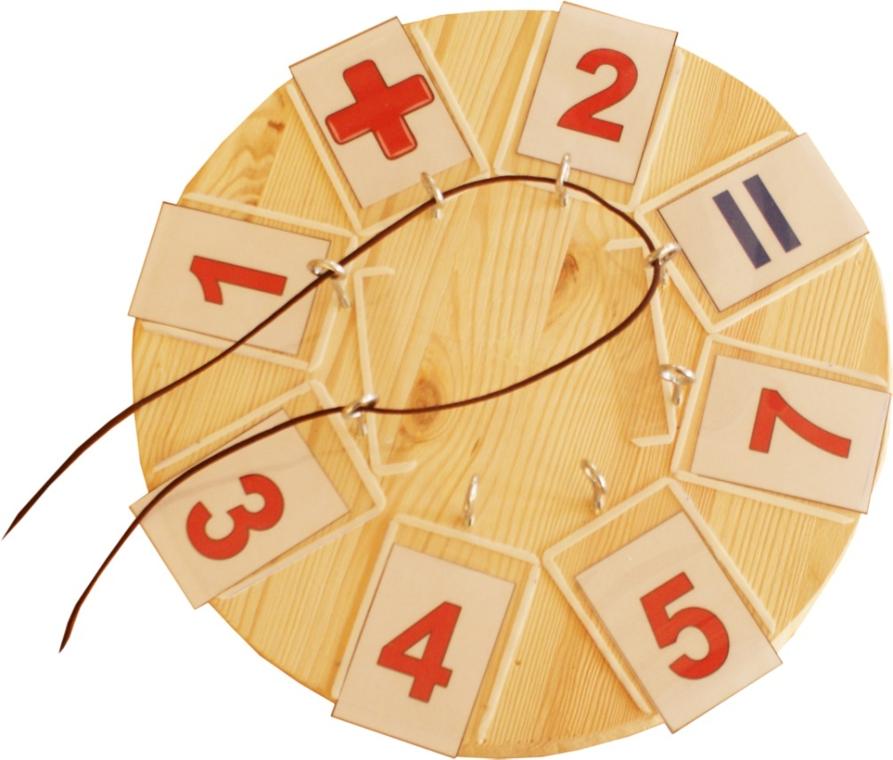
Примеры (сложение, вычитание)
I вариант
Цент поля остается пустым. По кругу вставляются маленькие карточки с цифрами от 1 до 10 со знаками «-», «+» и «=». Педагог сам создать последовательность, что бы получился пример (например: 1+1=). Ребенку предлагается рассмотреть карточки и рассказать, что на них нарисовано и устно воспроизвести последовательность которую создал педагог. Затем ребенку предлагается решить пример и вставить карточку с нужной цифрой

Slide 15
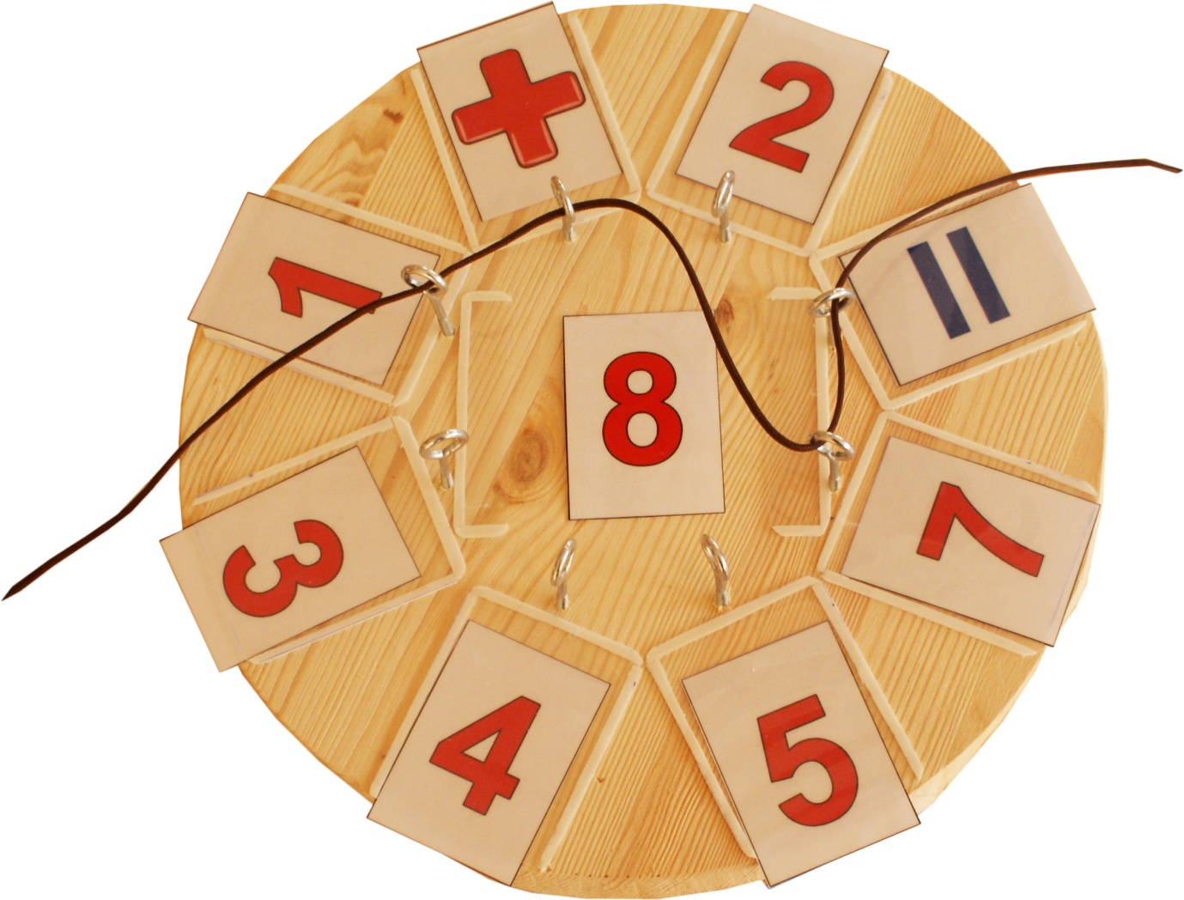
II вариант
В центр поля вставляется большая карточка с изображением цифры. По кругу вставляются маленькие карточки с цифрами от 1 до 10 со знаками «-», «+» и «=». Ребенку предлагается рассмотреть карточки и рассказать, что на них нарисовано.

Slide 16
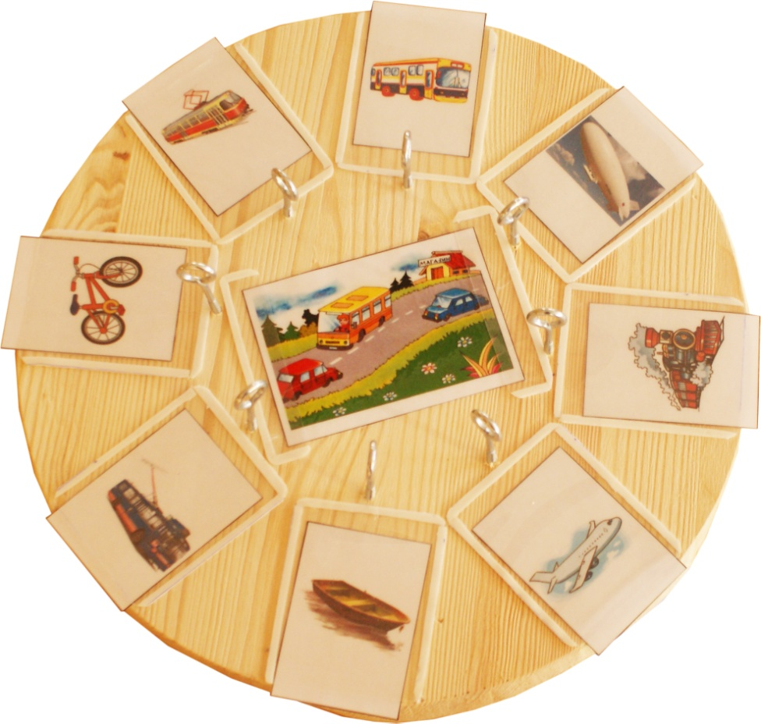
Транспорт
В центр поля вставляется большая карточка с изображением символизирующим вид транспорта. По кругу вставляются маленькие карточки с картинками транспорта. Ребенку предлагается рассмотреть карточки и рассказать что на них нарисовано.

Slide 17
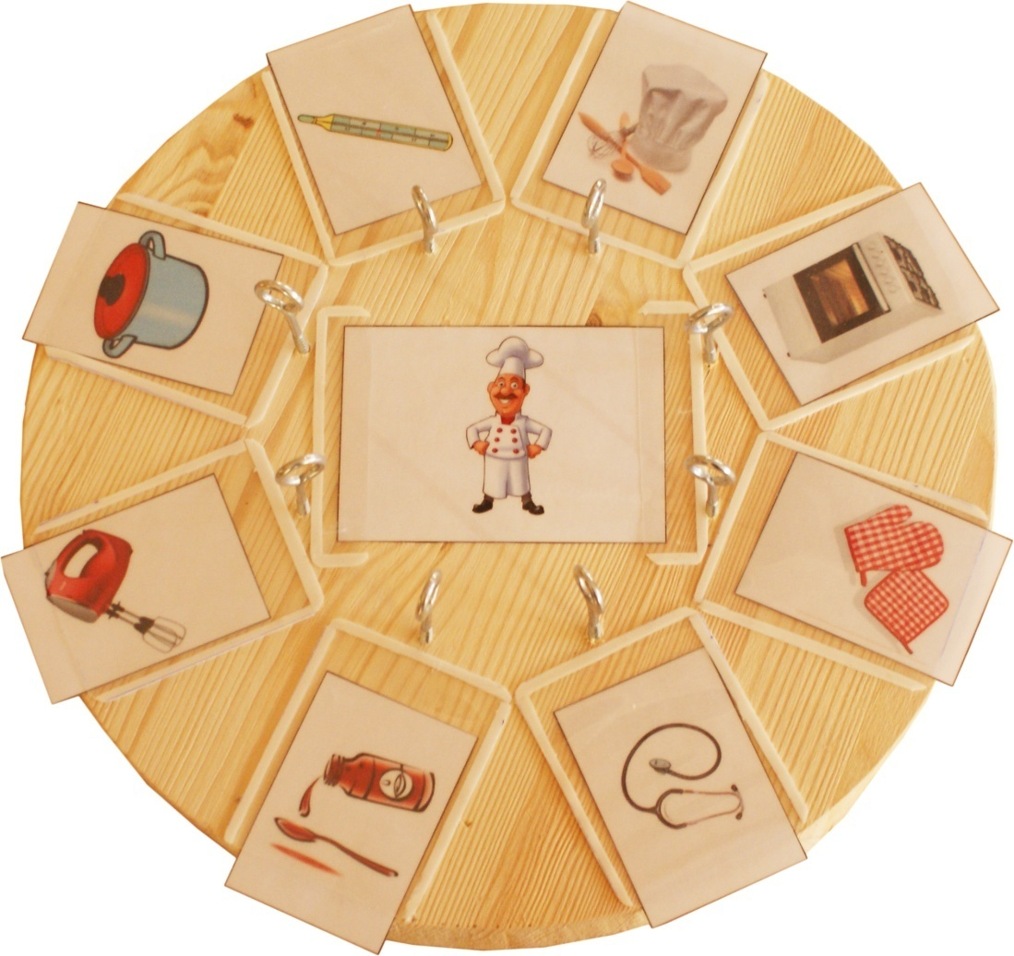
Профессии
В центр поля вставляется большая карточка с изображением профессии. По кругу вставляются маленькие карточки с картинками отрибутов данной профессии. Ребенку предлагается рассмотреть карточки и рассказать что на них изображено.

Slide 18
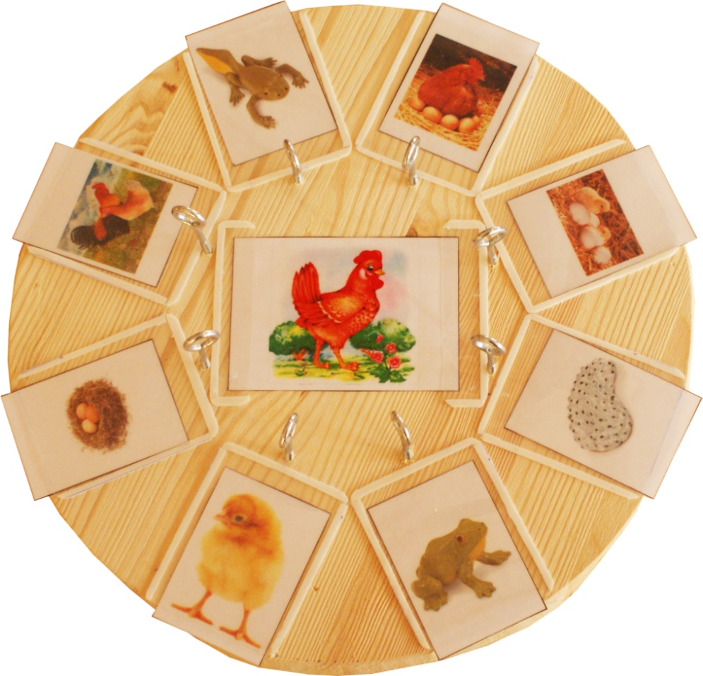
Цикл жизни
В центр поля вставляется большая карточка с изображением животного(насекомого, растения). По кругу вставляются маленькие карточки с картинками цикла жизни. Ребенку предлагается рассмотреть карточки и рассказать что на них изображено.

Slide 19
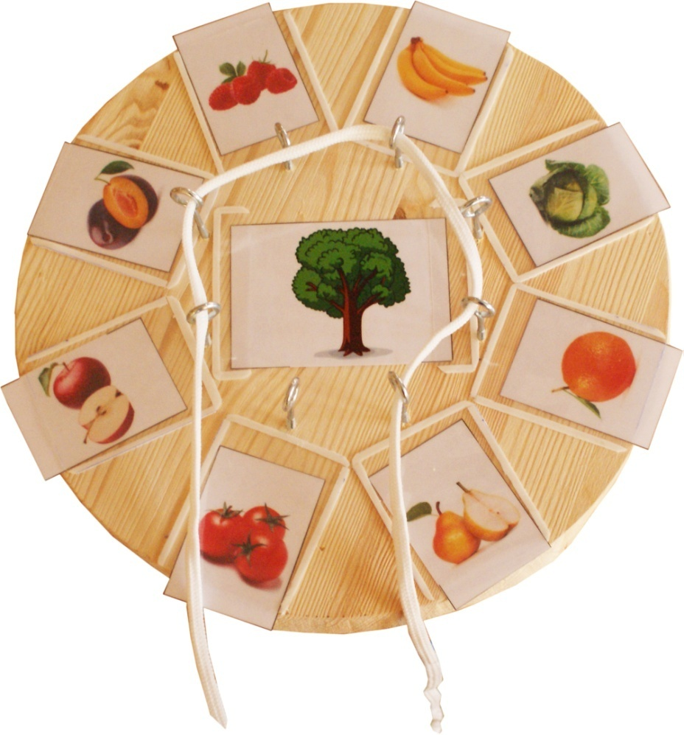
Что где растет
В центр поля вставляется большая карточка с изображением грядки(куста, дерева). По кругу вставляются маленькие карточки с картинками овощей, фруктов и ягод. Ребенку предлагается рассмотреть карточки и рассказать, что на них изображено.

Slide 20
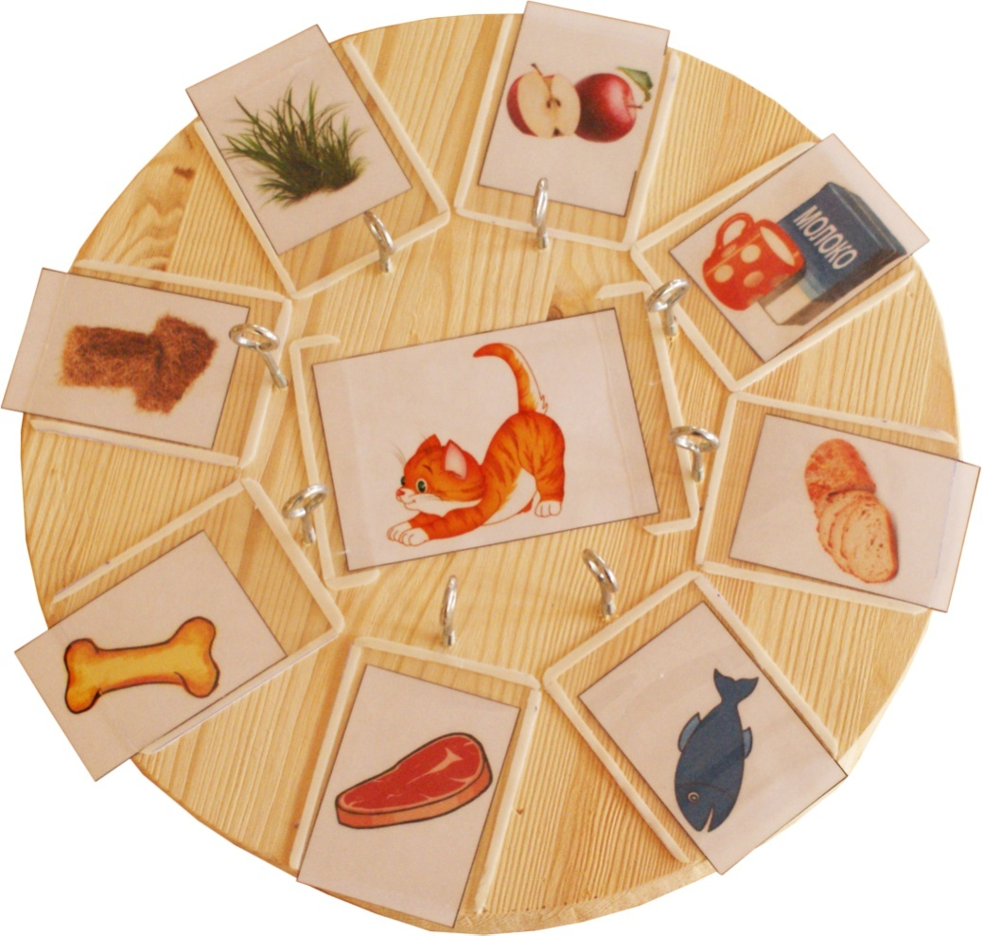
Кто что ест
В центр поля вставляется большая карточка с изображением животного. По кругу вставляются маленькие карточки с вариантами питания животных. Ребенку предлагается рассмотреть карточки и рассказать, что на них изображено.

Slide 21
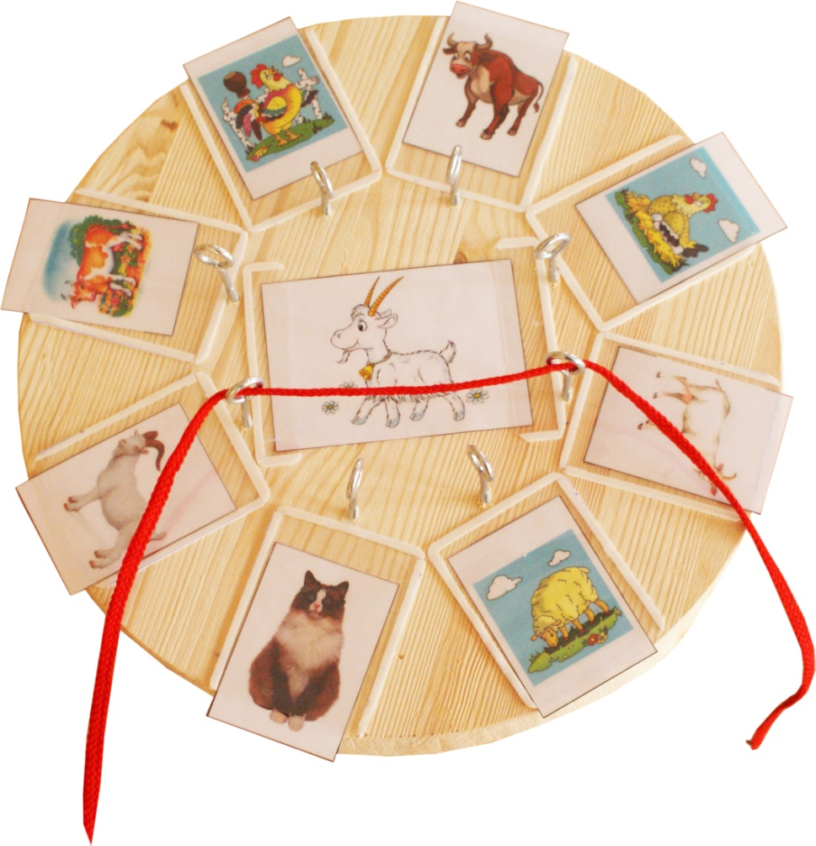
Чей малыш
В центр поля вставляется большая карточка с изображением детеныша того или иного животного. По кругу вставляются маленькие карточки с животными. Ребенку предлагается рассмотреть карточки и рассказать, что на них изображено.

Slide 22
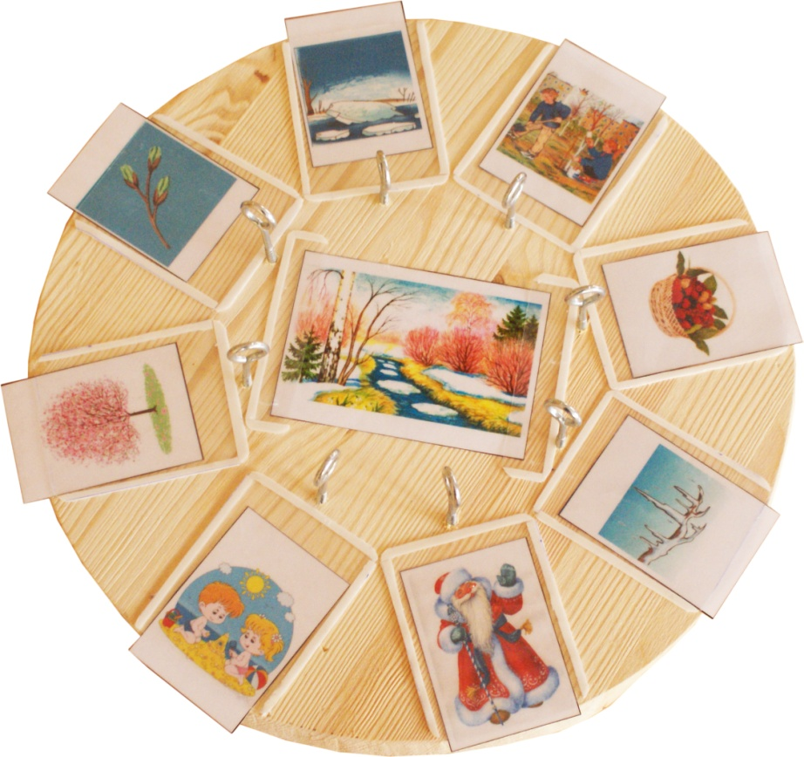
Времена года
В центр поля вставляется большая карточка с изображением времени года. По кругу вставляются маленькие карточки с признаками (птицы, забавы, вид спорта и т.п), соответствующими данному времени года. Ребенку предлагается рассмотреть карточки и рассказать, что на них изображено.

Slide 23

Знакомство с народным изобразительным искусством
В центр поля вставляется большая карточка с изображением той или иной росписи. По кругу вставляются маленькие карточки с узорами. Ребенку предлагается рассмотреть карточки и рассказать что на них изображено.

Slide 24
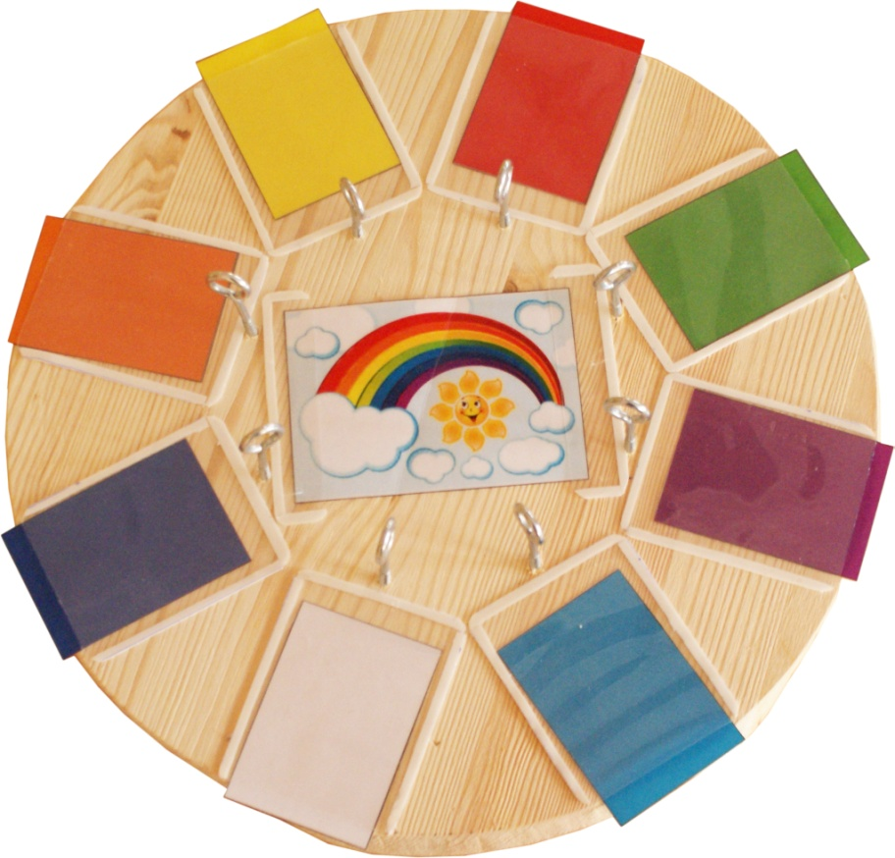
Цвета радуги
В центр поля вставляется большая карточка с изображением радуги. По кругу вставляются маленькие карточки с изображением цветов. Ребенку предлагается рассмотреть карточки и рассказать, что на них изображено.

Slide 25
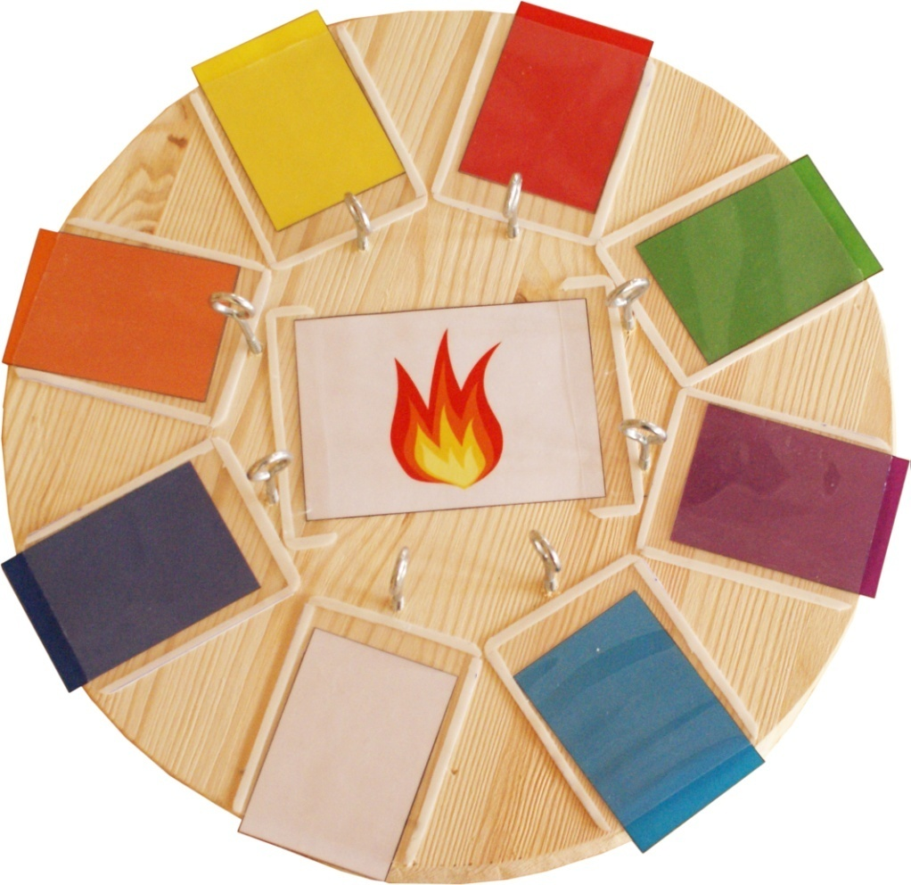
Теплый — холодный
В центр поля вставляется большая карточка символизирующая тепло или холод. По кругу вставляются маленькие карточки с изображением цветов. Ребенку предлагается рассмотреть карточки и рассказать, что на них изображено.

Slide 26
Предполагаемый результаты:
У дошкольников будет развиваться познавательная активность;
словарь детей будет обогащаться;
будет развиваться мелкая моторика рук, целенаправленность действий;
будут развиваться интеллектуальные и познавательные способности у дошкольников;
у дошкольников будет формироваться положительно-эмоциональное отношение к выполнению задания.

Slide 27
Спасибо за внимание!

